Slide 1



Slide 2


一例晚期淋巴瘤患者感染性休克的救治经历

Slide 3

● 病例简介
摘要
1.独特性：病原学证据不明确
2.背景：化疗后重度粒缺

Slide 4
● 患者基础信息
1.人口学信息：男，61岁
2.主诉：发烧，
3.既往史：高血压

Slide 5
● 入院后检查
1.体格检查：
血压84/45mmHg，体温39度，
2.辅助检查：
胸部ct提示肺部渗出

Slide 6
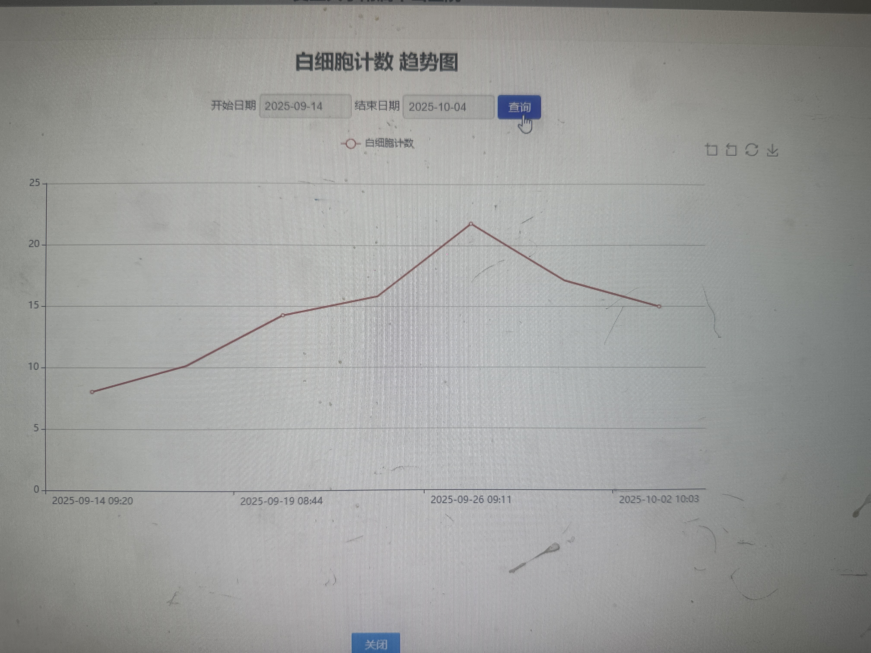
● 入院后检查
3.影像学检查：

Slide 7
● 诊断评估
诊断评估
1.初步诊断：感染性休克，滤泡淋巴瘤
2.诊断依据：血Ngs：低可信度，阴沟肠杆菌
3.鉴别诊断：阴性杆菌感染

Slide 8
● 治疗过程
1.药物：头孢他啶阿维巴坦，美罗培南，万古霉素，氟康唑
2.手术：无

Slide 9
● 治疗过程
3.微生物/病理结果：血ngs，阴沟肠杆菌
4.方案调整：肺部感染控制不佳，改用依拉环素
5.指标追踪：白细胞计数

Slide 10
● 治疗过程
3.时间轴记录:(折线图)

Slide 11

● 诊疗体会
1.疗效评价：依拉环素对于重症感染，安全有效
2.局限性：病原学不是特别明确
3.结论：依拉环素对于粒缺患者重症感染安全有效

Slide 12
感谢观看
敬请指导

